Slide 1

מדובשה ומעוקצה
(שם זמני)
על הגלולה למניעת הריון

Slide 2

מרכיבי המודולה
פתיחה
מערכת המין הנקבית והמחזור החודשי
הורמוני המין הנקביים – אסטרוגן ופרוגסטרון
הגלולה למניעת הריון – מרכיבים פעילים ואופן פעולה
הגלולה למניעת הריון – על הדבש ועל העוקץ

Slide 3
מרכיבי המודולה
פתיחה
מערכת המין הנקבית והמחזור החודשי
הורמוני המין הנקביים – אסטרוגן ופרוגסטרון
הגלולה למניעת הריון – מרכיבים פעילים ואופן פעולה
הגלולה למניעת הריון – על הדבש ועל העוקץ

Slide 4

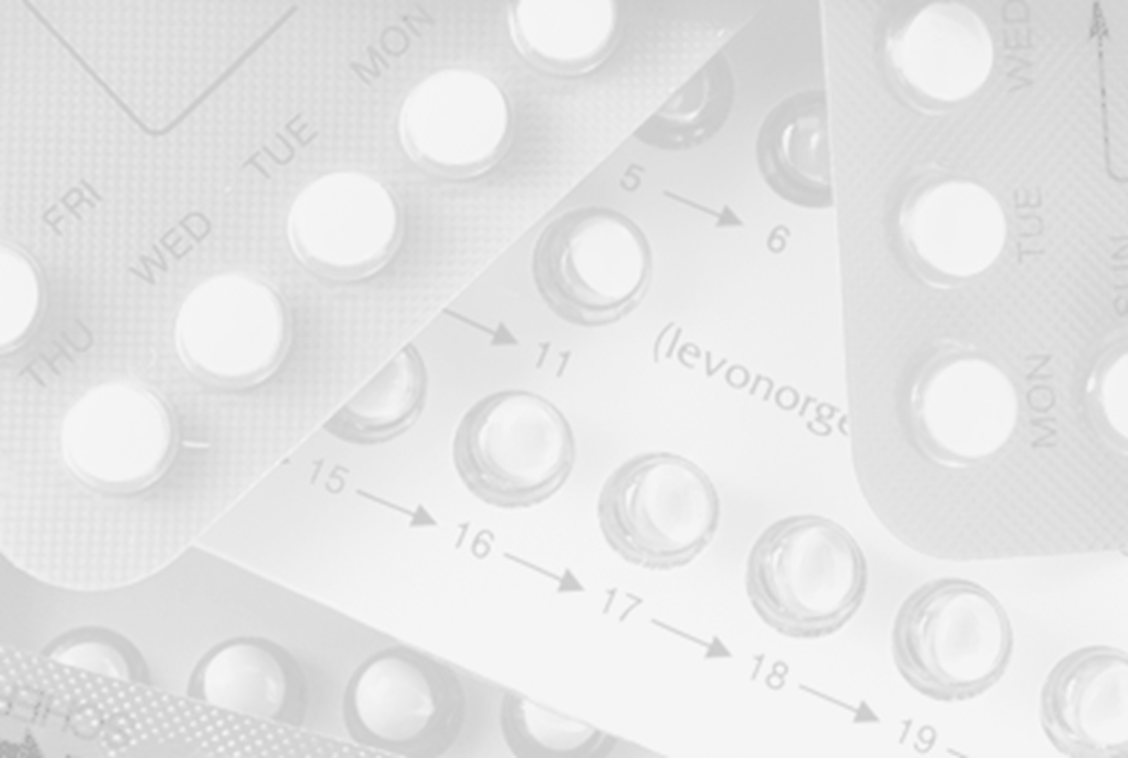
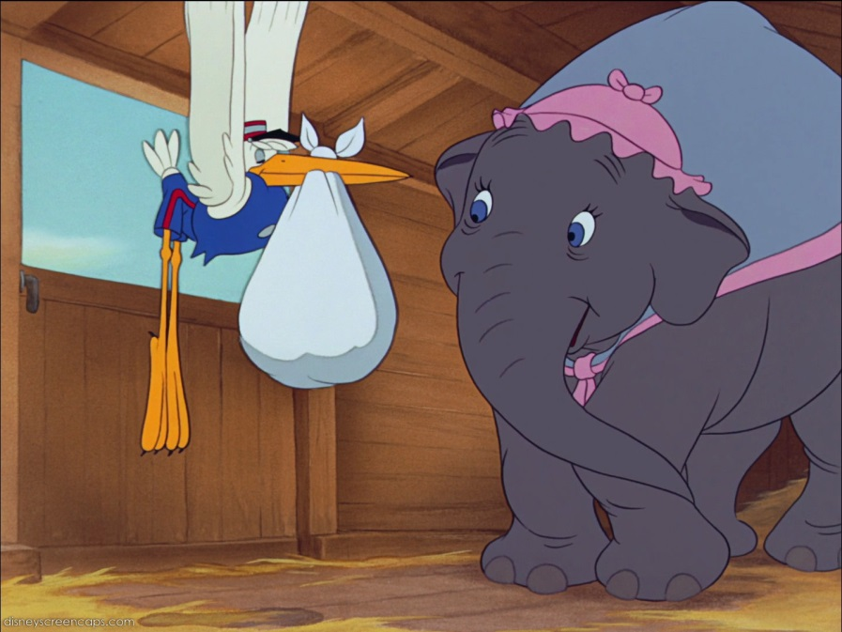

פעילות 1 - פתיחה
מטרות הפעילות:
מוטיבציה
לגיטימציה
אינפורמציה
דיון

Slide 5
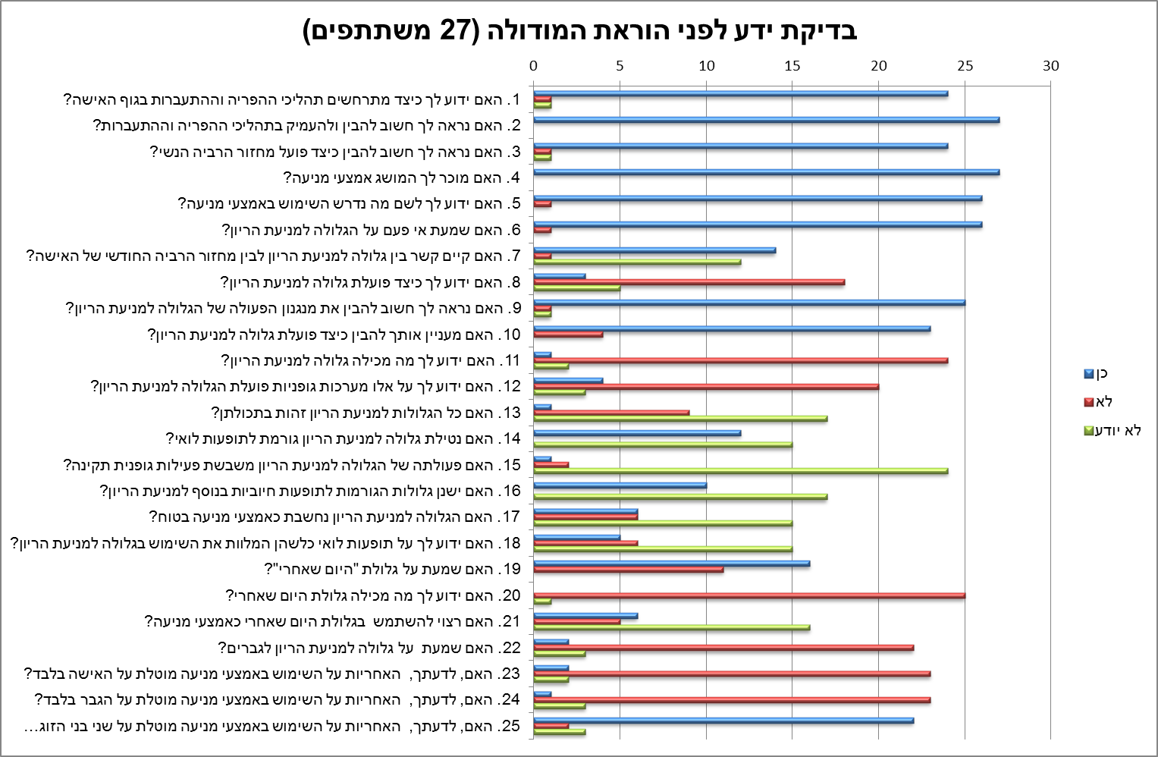
פעילות 1 - פתיחה

Slide 6


פעילות 2
מערכת המין הנקבית והמחזור החודשי
מטרות הפעילות
בתחום התוכן
מערכת המין הנקבית
המחזור החודשי
שינויים פיסיולוגיים בהשפעת הורמונים
בתחום המיומנויות
עבודה יחידנית עם דף עבודה
קריאה והפקת נתונים מגרפים
השוואה (בין גרפים) והקש (ניבוי השינויים שיתרחשו)

Slide 7
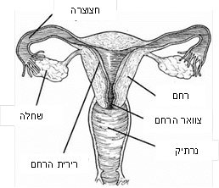
פעילות 2
מערכת המין הנקבית והמחזור החודשי

Slide 8
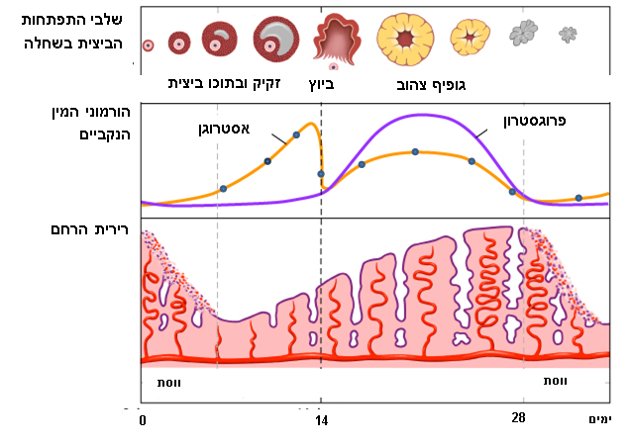
פעילות 2
מערכת המין הנקבית והמחזור החודשי

Slide 9
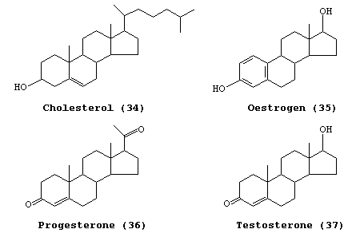
פעילות 3
הורמוני המין הנקביים – אסטרוגן ופרוגסטרון
מטרות הפעילות
בתחום התוכן
מבנים ומאפיינים כימיים
שפת הכימאים
קבוצות פונקציונאליות
בתחום המיומנויות
איתור מידע באינטרנט
השוואה בין מבנים מרחביים

Slide 10
פעילות 4
הגלולה למניעת הריון
בתחום התוכן
"מרכיב פעיל" בתרופות
מולקולות ביולוגיות לעומת מולקולות סינתטיות
סדרי גודל של מינונים (מ"ג, מיקרוגרם)
שיקולים בבחירת סוג הגלולה
בתחום המיומנויות
עבודת חקר אישית / קבוצתית
מקורות מידע זמינים לציבור – אתר משרד הבריאות
מיומנויות השוואה בין חומרים כימיים שונים
ריכוז נתונים בטבלה
עיבוד מידע והצגתו – הכנת פוסטר

Slide 11

פעילות 4
הגלולה למניעת הריון
בתחום התוכן
"מרכיב פעיל" בתרופות
מולקולות ביולוגיות לעומת מולקולות סינתטיות
סדרי גודל של מינונים (מ"ג, מיקרוגרם)
שיקולים בבחירת סוג הגלולה
בתחום המיומנויות
עבודת חקר קבוצתית
מקורות מידע זמינים לציבור – אתר משרד הבריאות
מיומנויות השוואה בין חומרים כימיים שונים
ריכוז נתונים בטבלה
עיבוד מידע והצגתו – הכנת פוסטר

Slide 12
מרכיב פרוגסטיני
מרכיב אסטרוגני

Slide 15
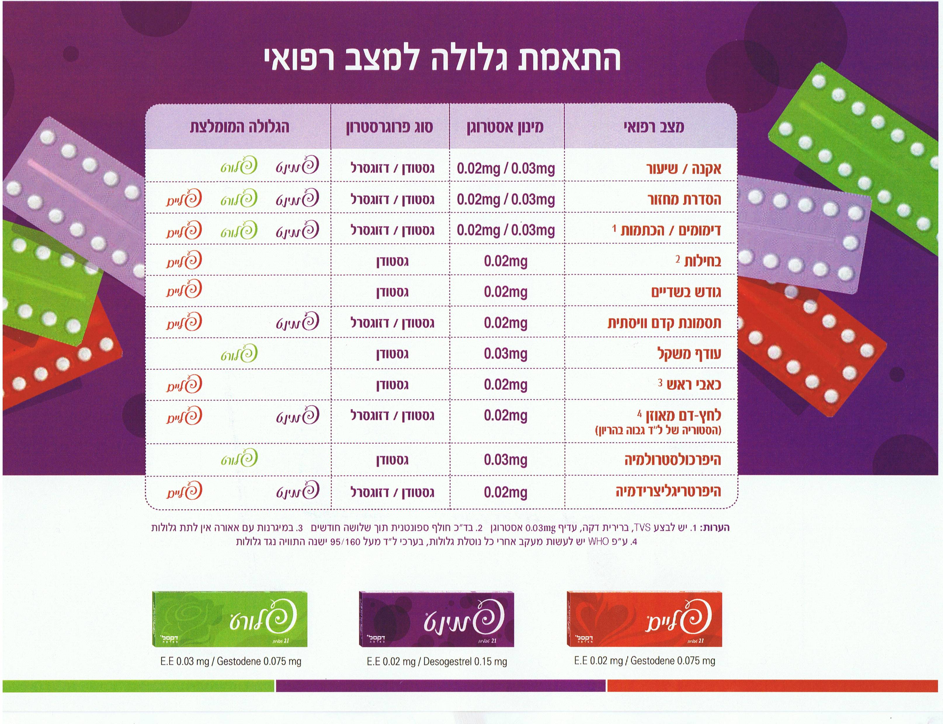
פעילות 4
הגלולה למניעת הריון
?

Slide 16
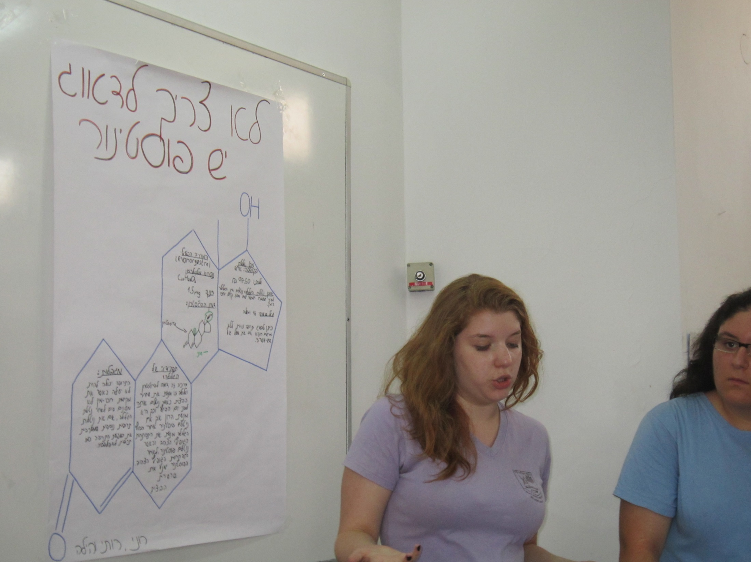
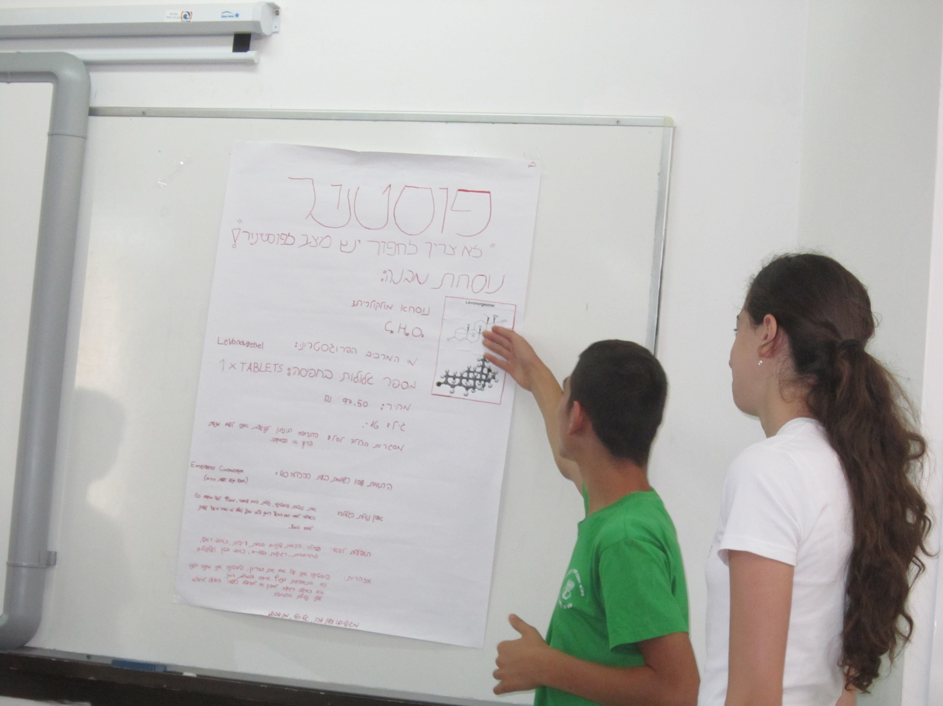
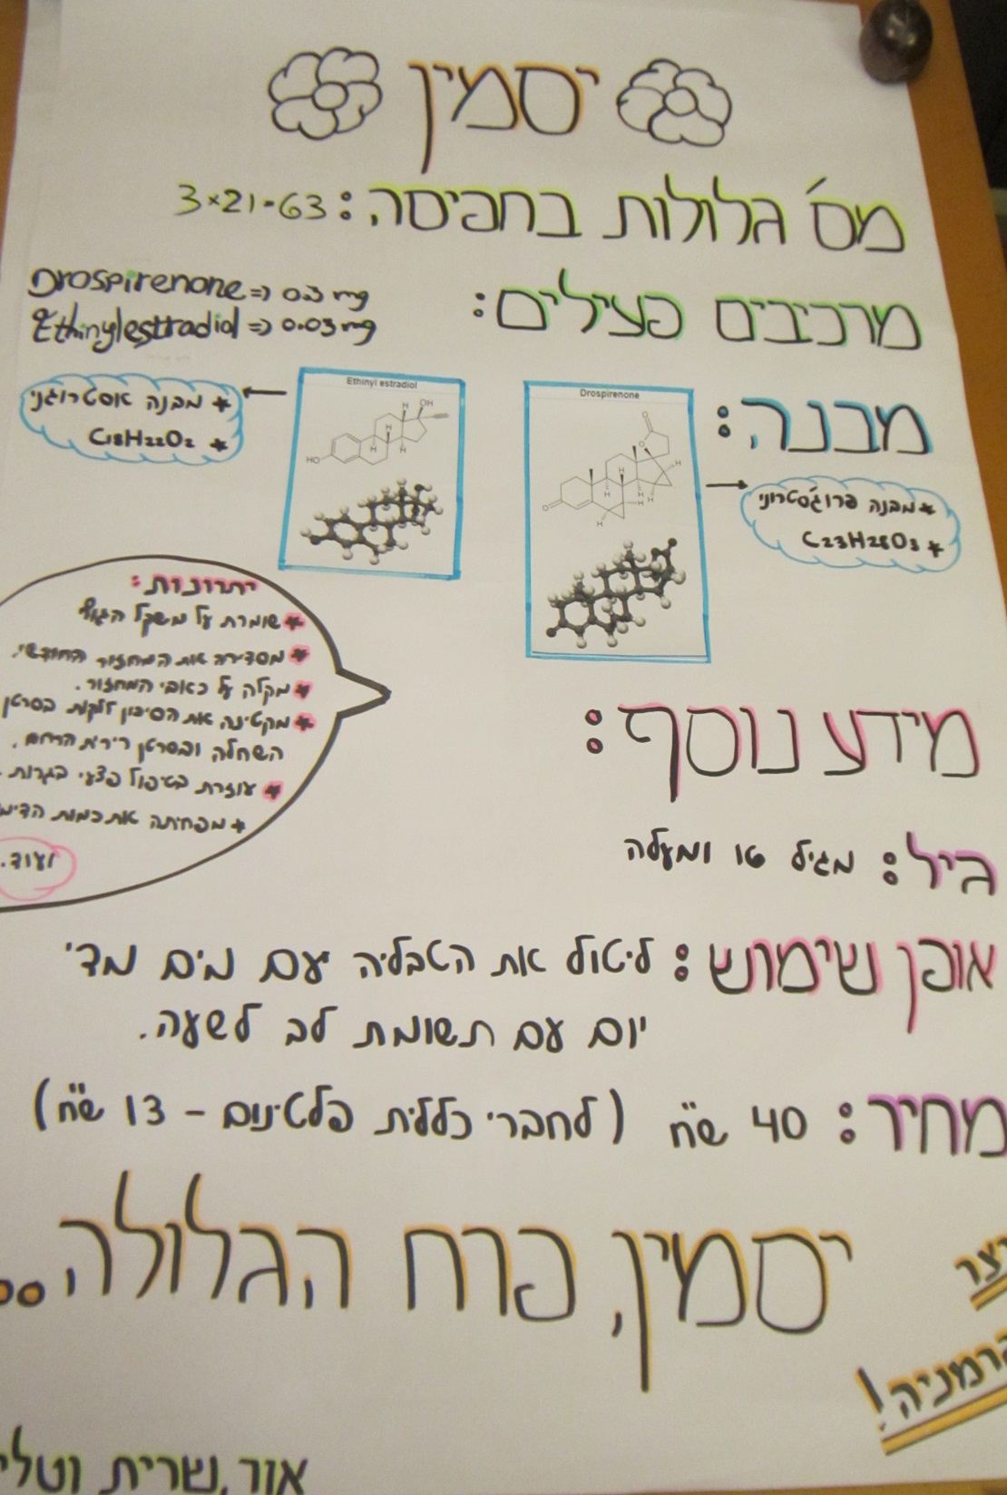
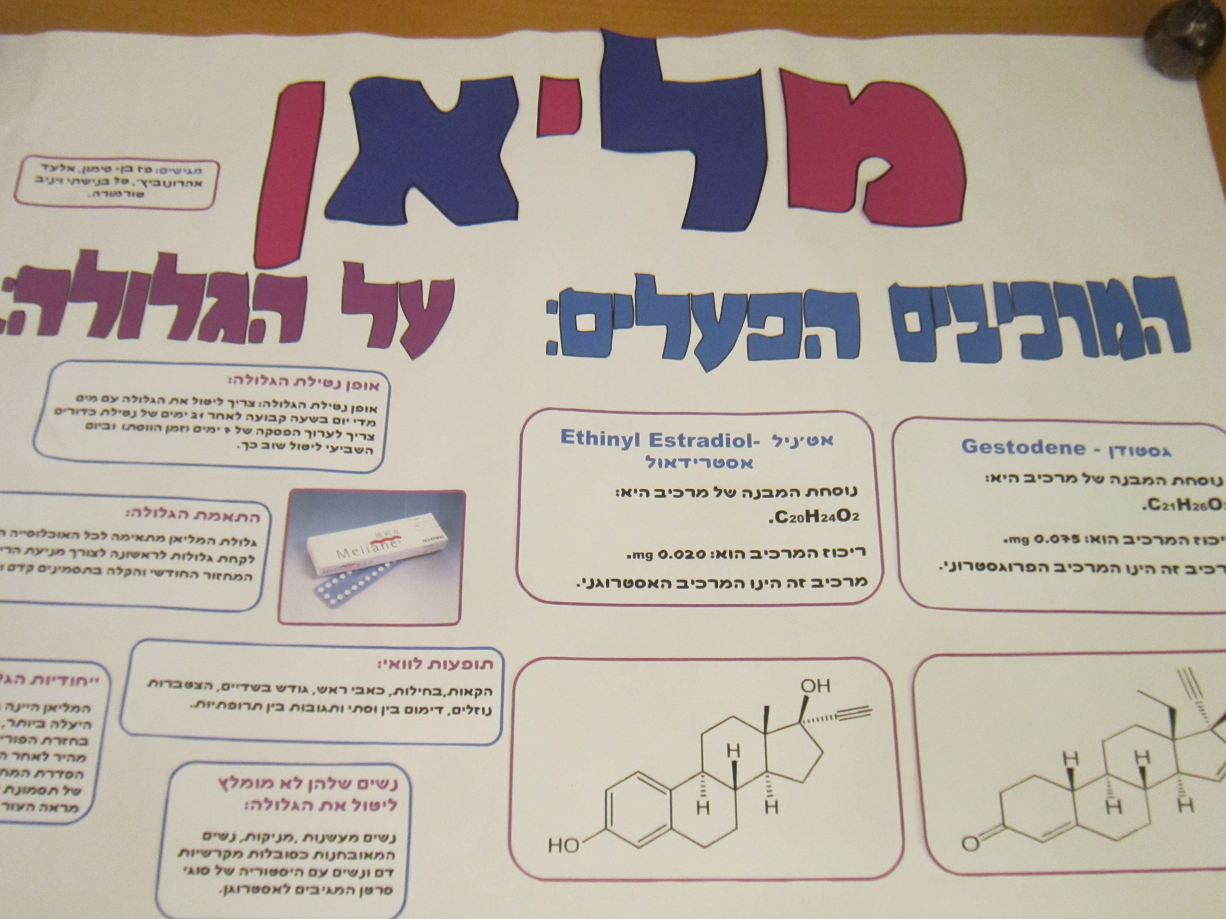
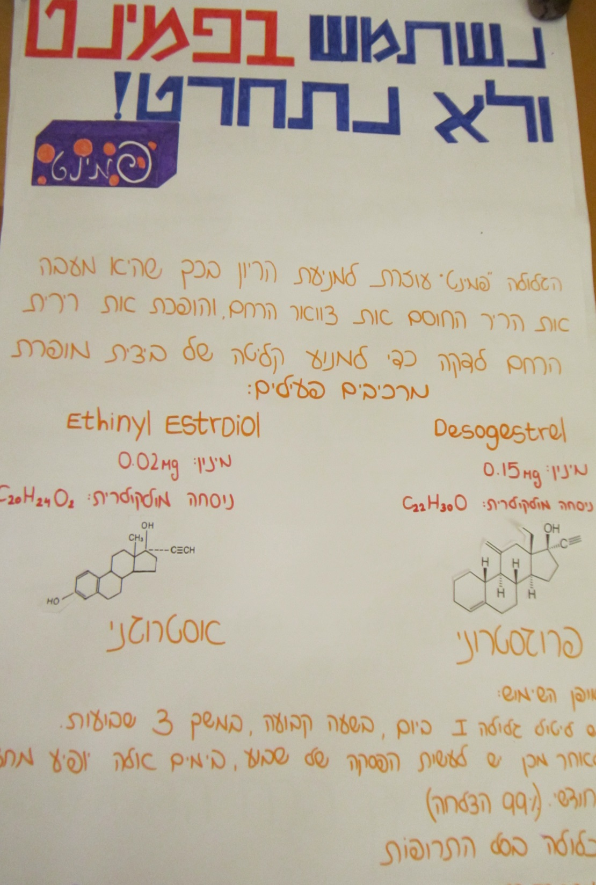
פעילות 4
הגלולה למניעת הריון
פוסטר
להצגה
קבוצתי

Slide 17

 | משקל יחסי | קריטריונים להערכה |  | אחוז מהציון | ניקוד
תוכן | 60% | מרכיבים פעילים | שם | 6%
 |  |  | נוסחת מבנה | 6%
 |  |  | נוסחה מולקולרית | 6%
 |  |  | השוואה להורמונים הטבעיים | 10%
 |  |  | מינון | 5%
 |  | מס' גלולות בחפיסה |  | 2%
 |  | אופן נטילת הגלולה |  | 5%
 |  | מגבלות לנטילת הגלולה |  | 10%
 |  | מידע רלוונטי נוסף (גיל, מחיר, סל תרופות...) |  | 10%
כותרת | 5% | הכותרת בולטת, ברורה ומשקפת את הנושא |  | 5%
כתיבה נכונה | 10% | לשון הפניה |  | 5%
 |  | רישום נכון, סימני פיסוק |  | 5%
אמצעים ויזואליים | 5% | שימוש באיורים/תמונות/גרפים |  | 3%
 |  | כיתוב המתאר את האמצעים הויזואליים |  | 2%
עיצוב | 10% | גודל טקסט |  | 3%
 |  | כיתוב קריא |  | 3%
 |  | צבעוניות |  | 2%
 |  | אסתטיקה |  | 2%
יצירתיות | 5% | הצגה מגוונת / ייחודית |  | 2%
 |  | איכות הביצוע ומידת ההשקעה |  | 3%
התרשמות כללית | 5% |  |  | 5%
פעילות 4
הגלולה למניעת הריון
מ ח ו ו ן

Slide 18
פעילות 5
הגלולה למניעת הריון – על הדבש ועל העוקץ
מטרות הפעילות
ניהול דיון
הצגת טיעונים
קבלת החלטות

Slide 19
פעילות 4
הגלולה למניעת הריון

Slide 20
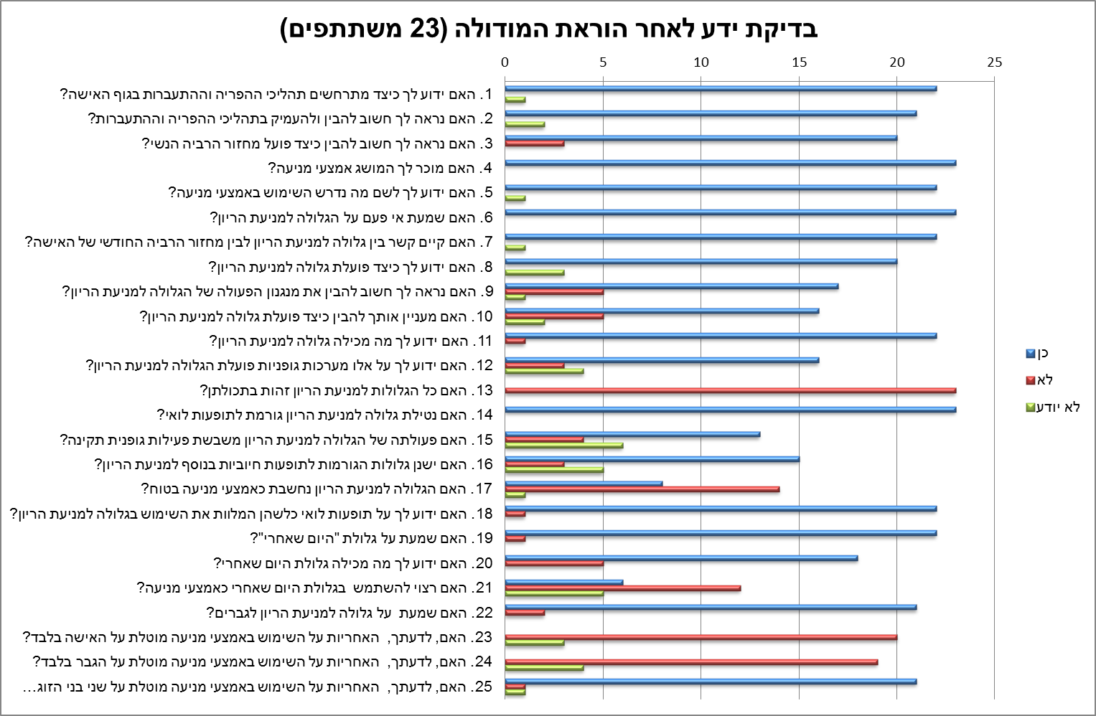

Slide 21
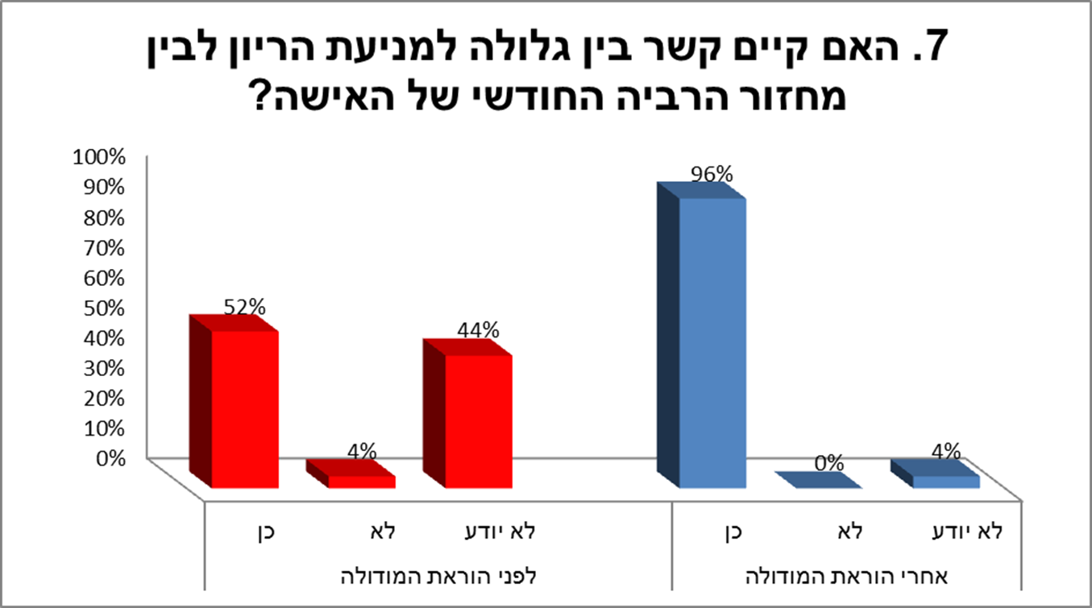

Slide 22
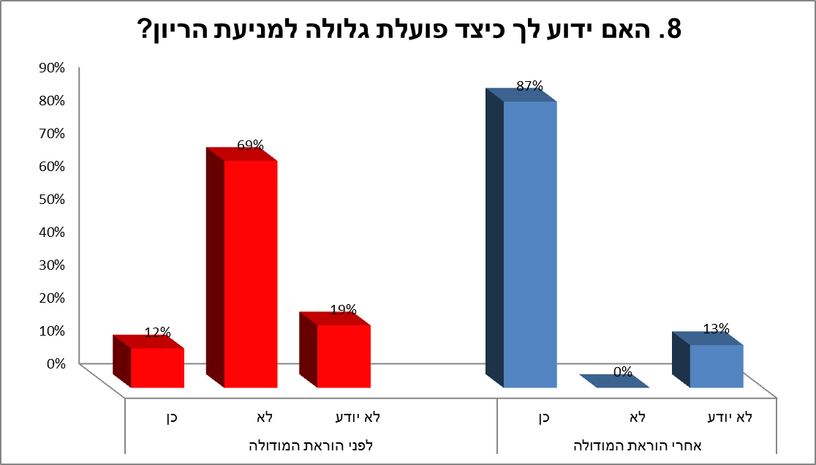

Slide 23
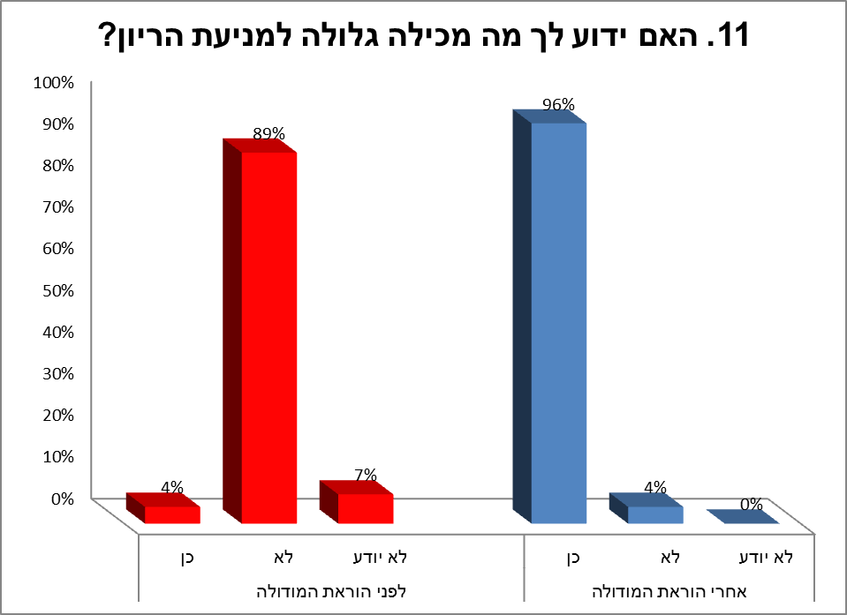

Slide 24
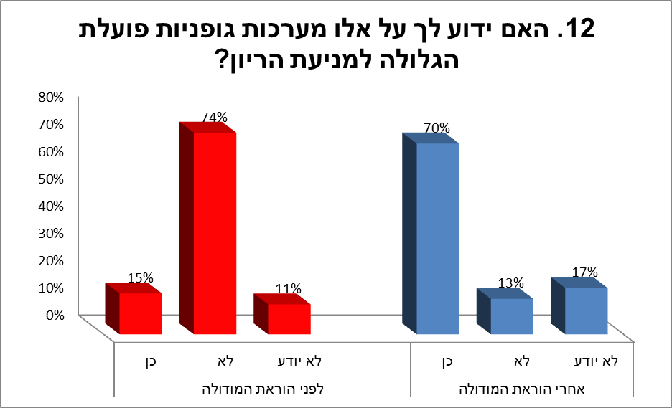

Slide 25
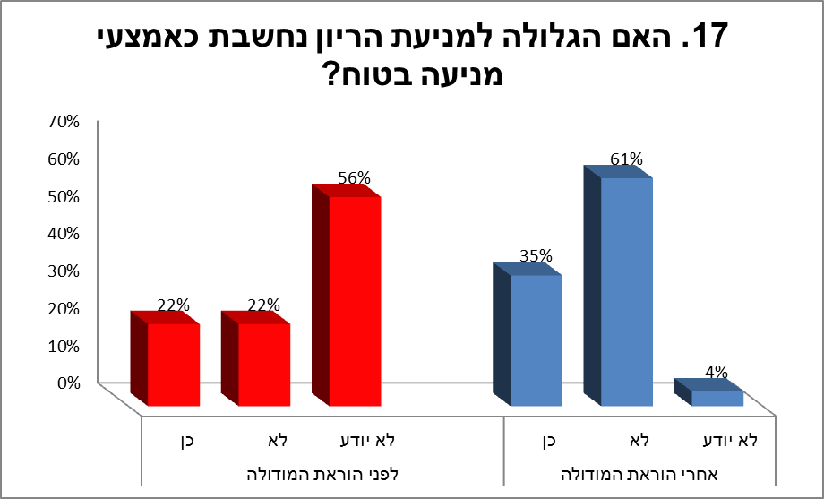


Slide 26
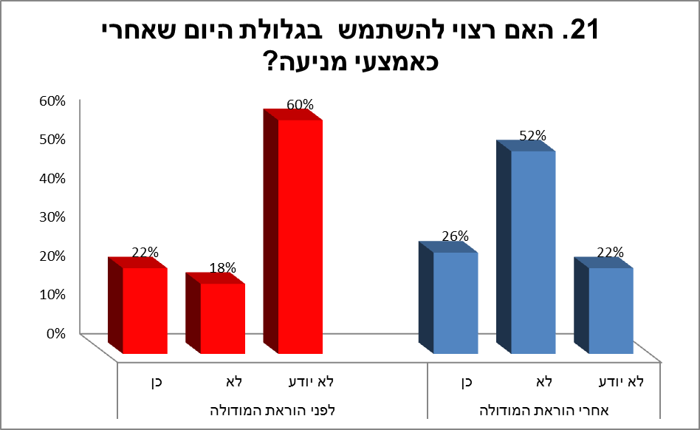

Slide 27
פעילות 5
הגלולה למניעת הריון – על הדבש ועל העוקץ
גלגל
החיים

Slide 28

מרכיבי המודולה
פתיחה
מערכת המין הנקבית והמחזור החודשי
הורמוני המין הנקביים – אסטרוגן ופרוגסטרון
הגלולה למניעת הריון – מרכיבים פעילים ואופן פעולה
הגלולה למניעת הריון – על הדבש ועל העוקץ

Slide 29
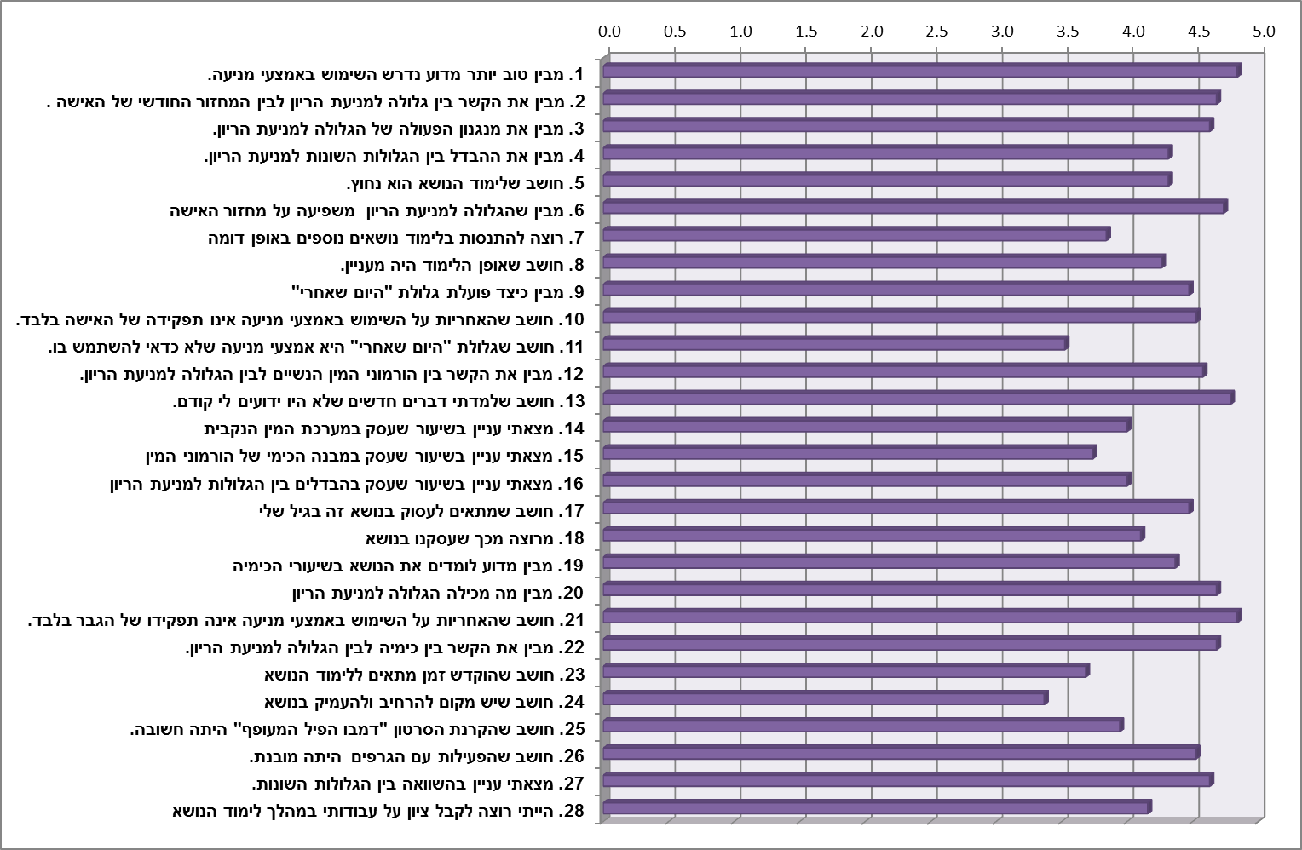
שאלון
משוב

Slide 30
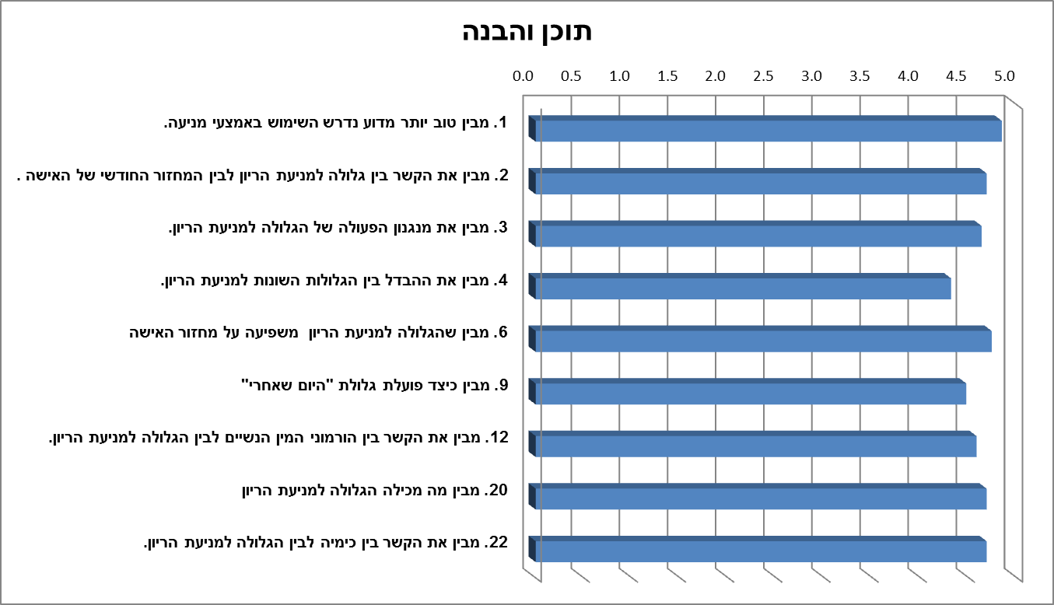
תוכן והבנה

Slide 31
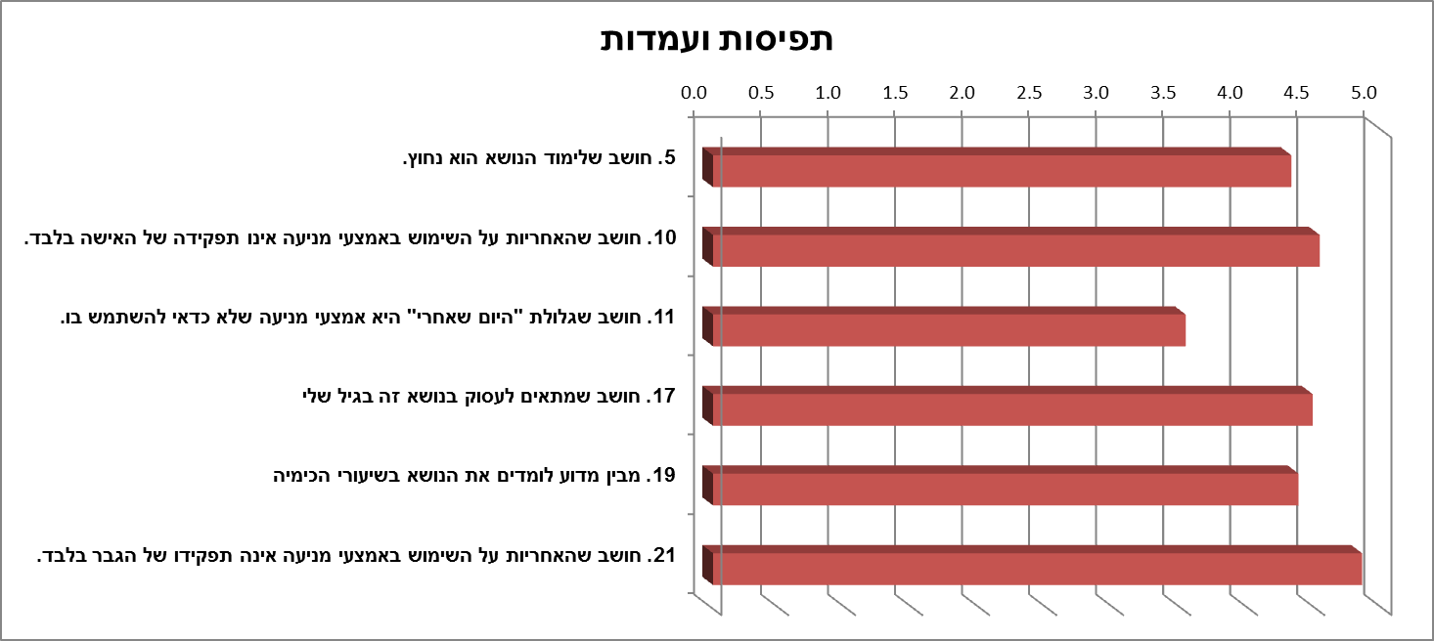
תפיסות ועמדות

Slide 32
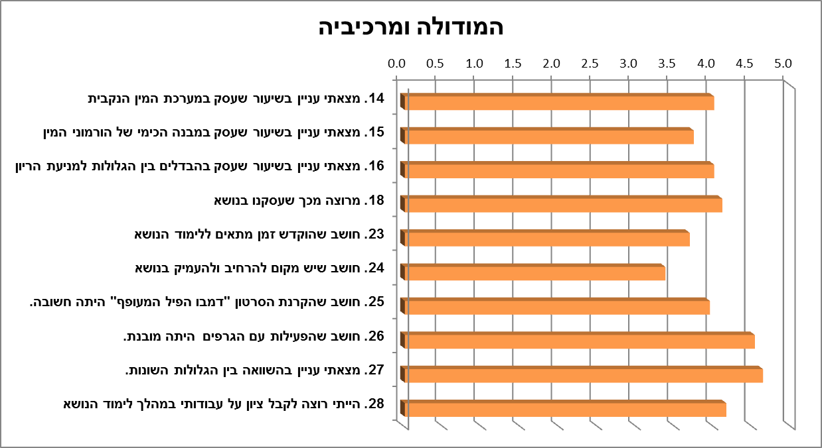
המודולה ומרכיביה

Slide 33
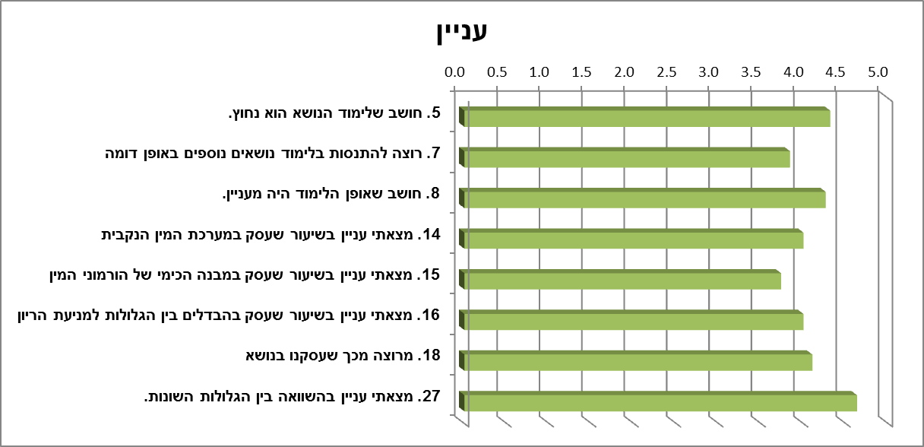
עניין

Slide 34
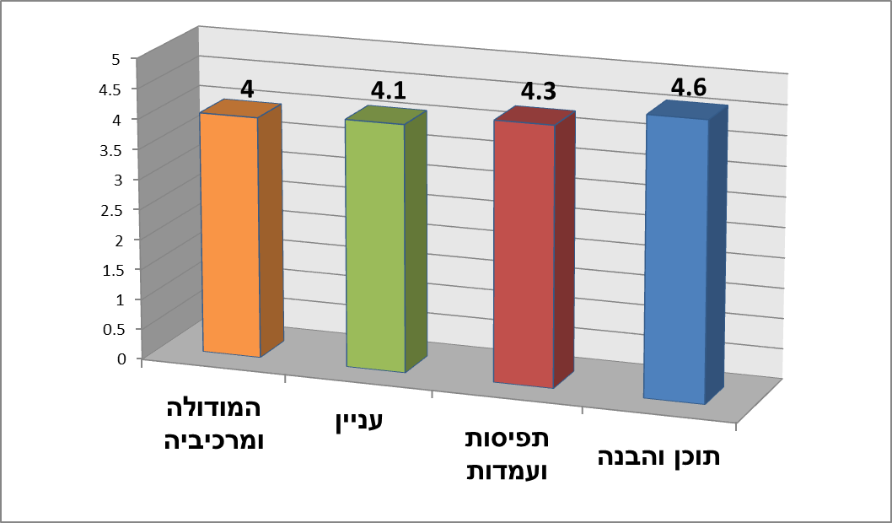
ציון ממוצע לשאלון המשוב – 4.25

Slide 35


ראיונות אישיים
שאלון חצי מובנה
קטגוריה | שאלות לדוגמה
התייחסות כללית | מה דעתך על הפעילות? איך הרגשת במהלך לימוד הנושא? מה אהבת בפעילות? על מה היית מוותר? האם תרצה ללמוד נושאים נוספים באותו האופן?
תוכן | מהם הדברים החשובים ביותר שלמדת?
עניין וחשיבות | האם לדעתך חשוב ללמוד את הנושא? האם בעקבות הפעילות שוחחת על הנושא עם חברים לכיתה? האם שיתפת בנושא חברים שלא מבני כיתתך / בני משפחה? האם היית ממליץ למורה ללמד את הנושא גם בכיתות אחרות?
שיטות הלימוד | במהלך לימוד הנושא השתמשה המורה בטכניקות הוראה שונות – אלו מהן אהבת ועל אלו היית מוותר?

Slide 36
ראיונות אישיים
התייחסות כללית
הפעילות היתה מעניינת. בהתחלה זה נשמע לי מתאים לביולוגיה. צריך ללמוד גם על הגבר.
הנושא הזה יותר מוחשי ולכן קל לי יותר להבנה. בניגוד לחומר הקודם שהיה "יבש", את הנושא הזה אני יכולה לתאר ולהמחיש לעצמי בראש. כשמלאתי את השאלון הבנתי כמה דברים אני לא יודעת. עדיין מתקשר לי יותר לביולוגיה...
הפעילות היתה מעניינת וחידשה לי. לפני כן חשבתי שמשתמשים רק בקונדום. בכלל לא ידעתי שיש גלולה.

Slide 37
ראיונות אישיים
עניין וחשיבות
יותר מעניין מהטבלה המחזורית. לא דיברתי עם חברים אבל נכנסתי לויקיפדיה... אבל לא לעומק...
תלמידים לא נוהגים לדבר על שום דבר שקשור בלימודים ברגע שיוצאים משער ביה"ס, אבל דיברתי עם אמא שלי, והיא שמחה על כך שאנחנו לומדים כאלו נושאים.
לא שיתפתי אף אחד בנושא. מי שלמד הרוויח, אבל לא היה מפריע לי אילו לא הייתי לומד את הנושא...

Slide 38
ראיונות אישיים
תכנים
הפעילות עם הסרטון שעסק במערכת המין הנקבית היתה קשה – היו שם הרבה פרטים שהופיעו בבת אחת והיה לי קשה להבינם.
את כל מה שכתוב בפוסטרים אני יודע בע"פ כי זה סיכם לי את כל מה שלמדנו.
הייתי רוצה להעמיק בתופעות הלואי של הגלולות.
השיעור שהכי אהבתי היה ההשוואה בין החומרים הפעילים בגלולות לבין ההורמונים הטבעיים.

Slide 39
ראיונות אישיים
שיטות הלימוד
שלב היצירה היה הכי כיף – נהניתי להכין את הפוסטר.
שאלונים ועבודה עצמית פחות מעניינים אותי. אני אוהבת דיונים, כי קל לי יותר להביע את עצמי בע"פ. כשאני שומעת את עצמי ואת האחרים מדברים, זה גורם לי לחשוב. כתלמידה, אני מעדיפה ציון על פוסטר ולא על מבחן, כי אז יש לי יותר זמן לחשוב.
שיטת השאלונים היתה שונה. אני אישית אהבתי את הדיונים ואת הסרטונים. לא אהבתי את הפעילות הקבוצתית עם הפוסטרים, כי יש תמיד תלמידים שלא תורמים כלום וזוכים בציון. אני מעדיף מבחן – זה מחייב אותי לחזור על החומר, ואז אני מבין.

Slide 40

רפלקציה
מתסכל
מעמיס
מעשיר
מאתגר
מעניין
משמח
מפתיע
מעורר מחשבה
פרופיילס?

Slide 41

עד כאן דברינו
על הגלולה למניעת הריון

